Slide 1
量化策略框架与综述
兴证投资---创新投资部

Slide 2


量化：工具
吾尝终日而思矣，不如须臾之所学也；吾尝跂而望矣，不如登高之博见也。登高而招，臂非加长也，而见者远；顺风而呼，声非加疾也，而闻者彰。假舆马者，非利足也，而致千里；假舟楫者，非能水也，而绝江河。君子生非异也，善假于物也。 ---《荀子·劝学》

Slide 3
量化策略框架
使用合适的工具加工处理一定的数据源以实现某种方法论
数据源
工具
模型/方法论
宏观
(资产配置)
宏观
宏观数据
常规
常规工具
固
定
寥
寥
战略资产配置
战术资产配置
- 经济、工业、贸易
- 固定资产投资
- 利率汇率
- ……
- 线性回归
- 主成分分析（PCA）
- 统计推断
- ……
- 配置模型
- 收益预测
- 风险度量
- ……
- 宏观事件
- 资产趋势（择时）
- ……
中观
新颖
中观
(风格配置)
行业与产业数据
新颖工具
中规中矩
风格轮动
- 农业牧渔
- 食品饮料
- TMT
- ……
- 深度学习
- 价值成长轮动
- 行业轮动
- ……
- 大小盘轮动
- 价值成长轮动
- 行业轮动
- ……
丰富多彩
微观
微观数据
语言
程序语言
微观
(策略配置)
策略开发
- 价格、交易量、持仓量
- 资金流向
- 期货升贴水
- VIX波动率
- ……
- Python、Matlab、R、SAS
- MySQL、PostgreSQL、Oracle
- C++、Java、C#
- Hadoop、Spark
- ……
- 多因子选股策略
- 个股CTA策略、配对交易策略
- 期货CTA策略（投机、套利）
- 期权策略（投机、套利）
- ……

Slide 4
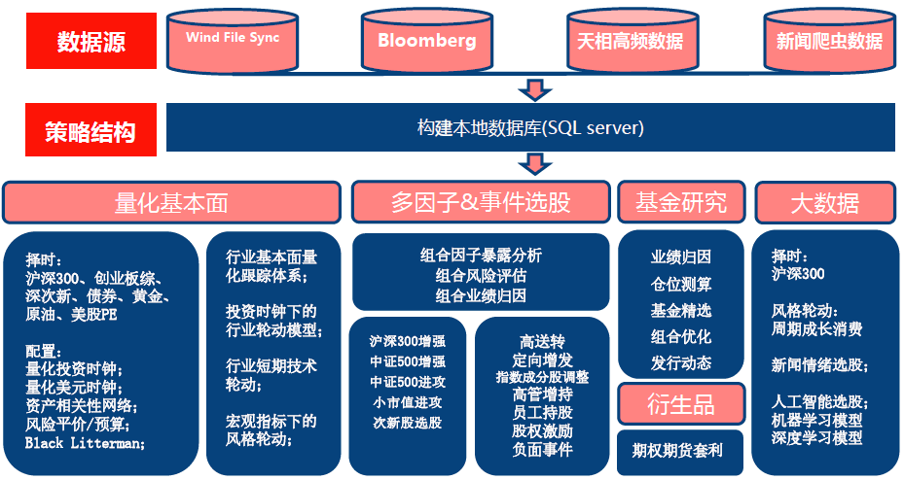
量化策略框架
使用合适的工具加工处理一定的数据源以实现某种方法论
注：资料来源-中信建投证券

Slide 5
目 录
1
宏观：资产配置
2
中观：风格配置
3
微观：策略配置

Slide 6
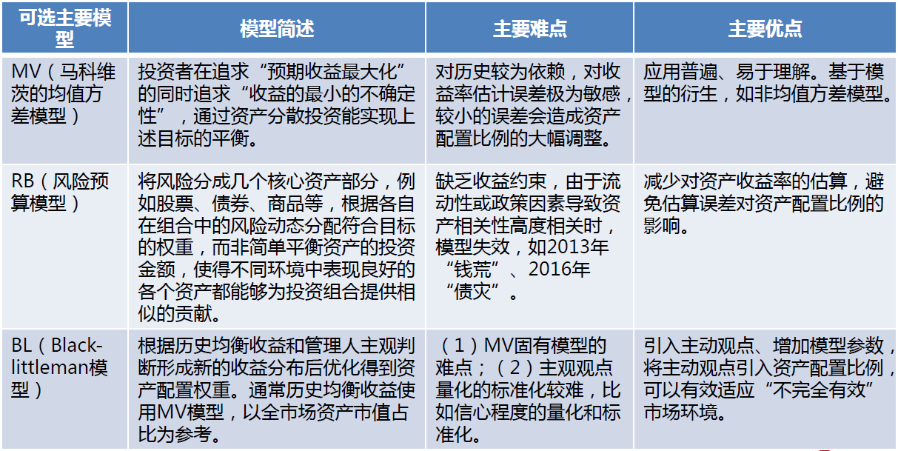
宏观：资产配置
资产配置常用的三大类模型：均值方差模型、Black-Litterman模型、风险预算模型

Slide 7
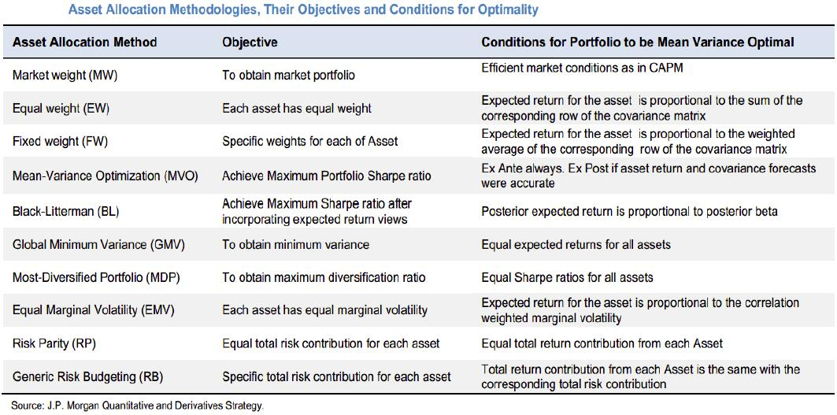
宏观：资产配置
资产配置常用模型的衍生模型-目标与条件

Slide 8
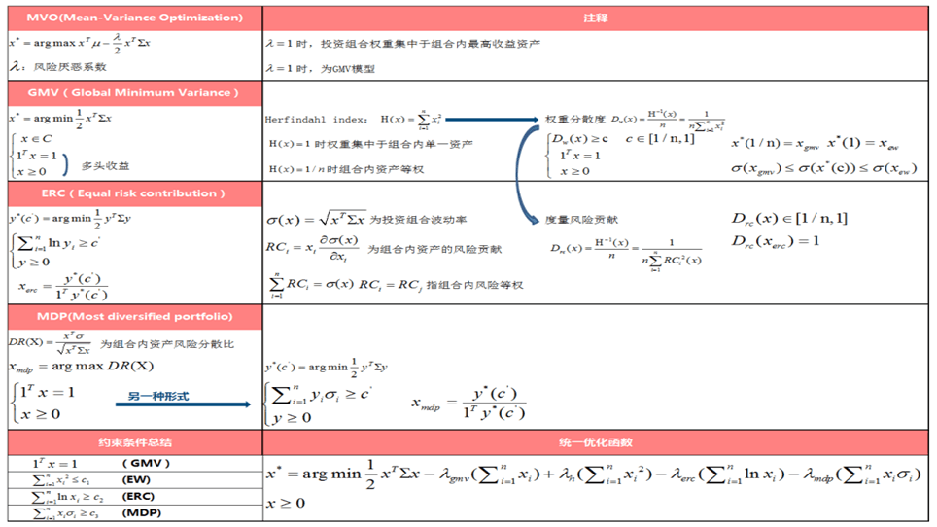
宏观：资产配置
资产配置常用模型的衍生模型-公式与说明
注：资料来源-中信建投证券

Slide 9
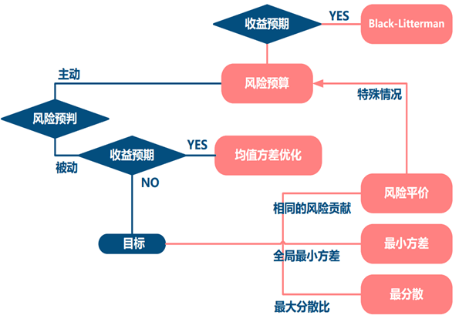
宏观：资产配置
资产配置常用模型的衍生模型-相互之间的逻辑关系（是否存在对收益或者风险的预期判断）
注：资料来源-中信建投证券

Slide 10
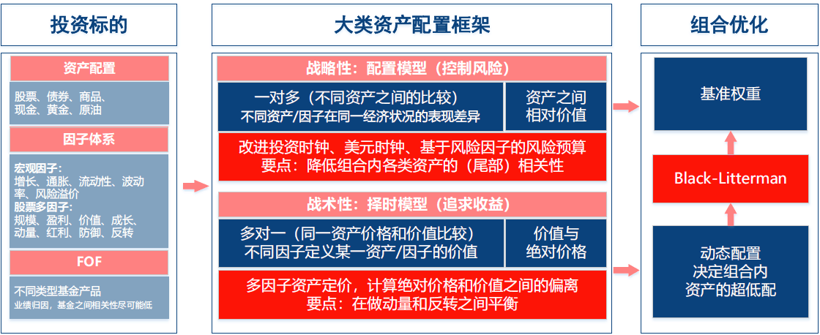
宏观：资产配置
资产配置框架：资产 → 模型 → 组合优化（战略性 → 战术性）
注：资料来源-中信建投证券

Slide 11
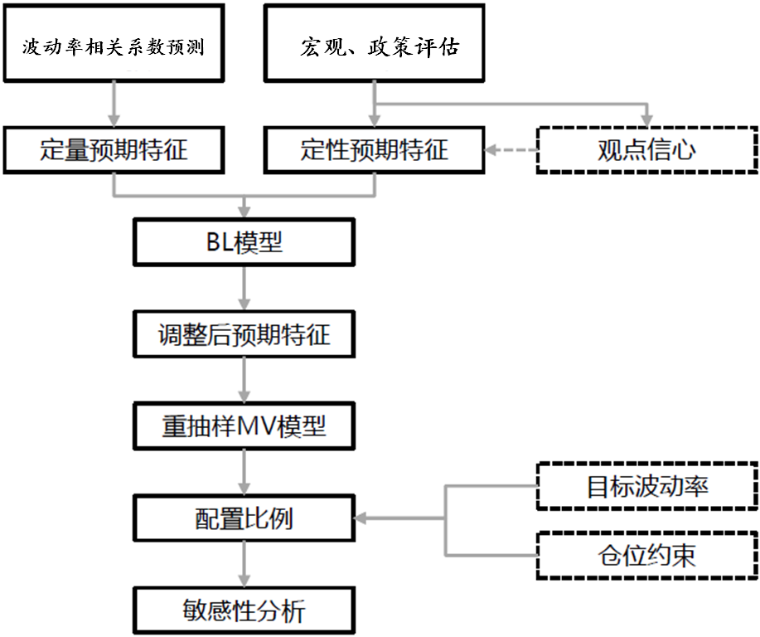
宏观：资产配置
资产配置框架：Black-Litterman模型（通过贝叶斯分析方法，将投资者对大类资产的主观收益观点与资产的市场均衡收益进行加权平均，实现了先验信息与历史信息的结合）

Slide 12
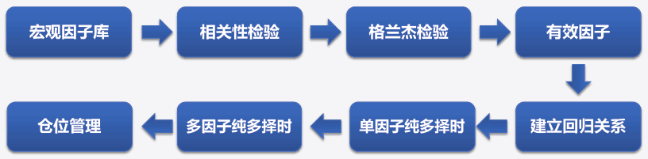
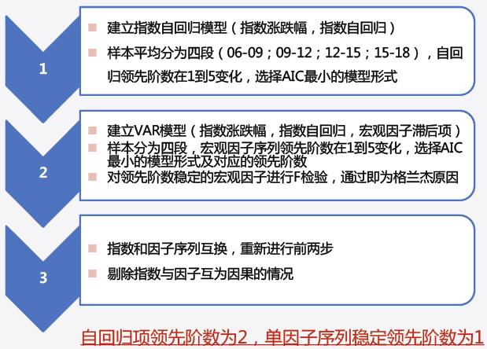
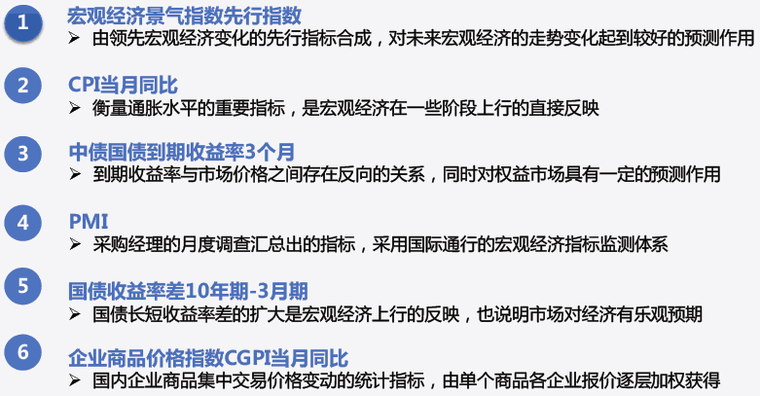
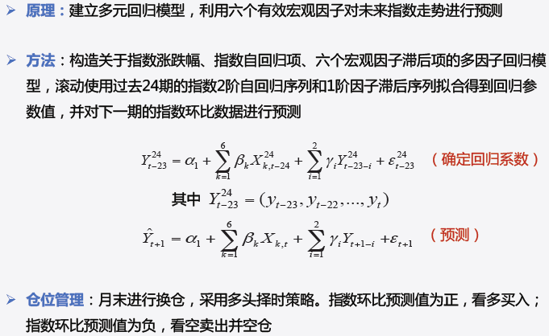
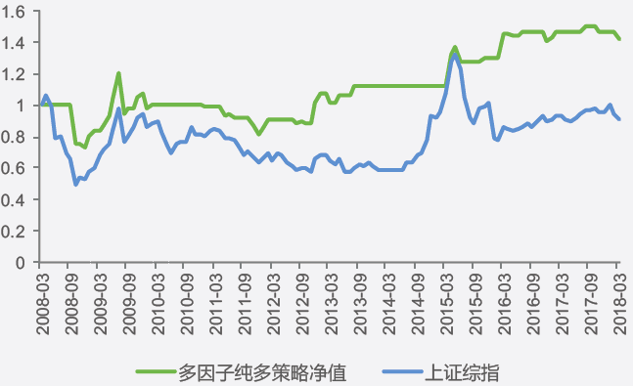
宏观：资产配置
资产配置-择时（资产趋势）-实例1（宏观因子）
流程：
注：资料来源-广发证券

Slide 13
目 录
1
宏观：资产配置
2
中观：风格配置
3
微观：策略配置

Slide 14
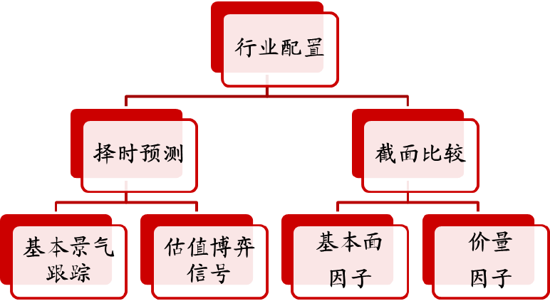
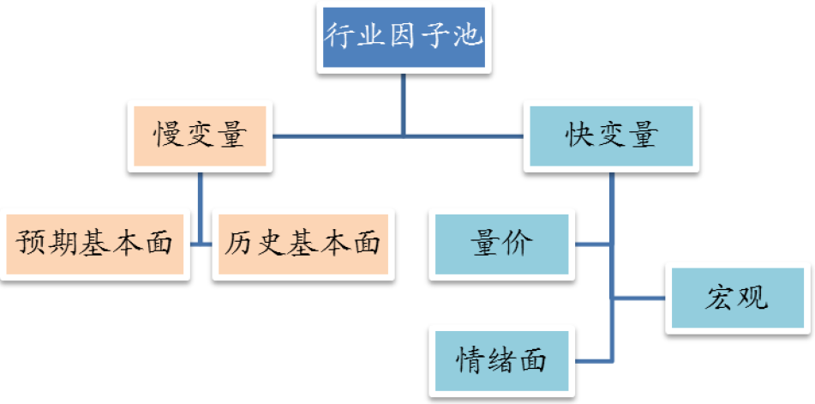

中观：风格配置
风格配置
数据源：宏观、基本面、价量
模型/方法论：横截面分析、时间序列分析
难点：横截面宽度较窄，量化优势难以发挥
风格配置
因子池
注：资料来源-海通证券、兴业证券

Slide 15
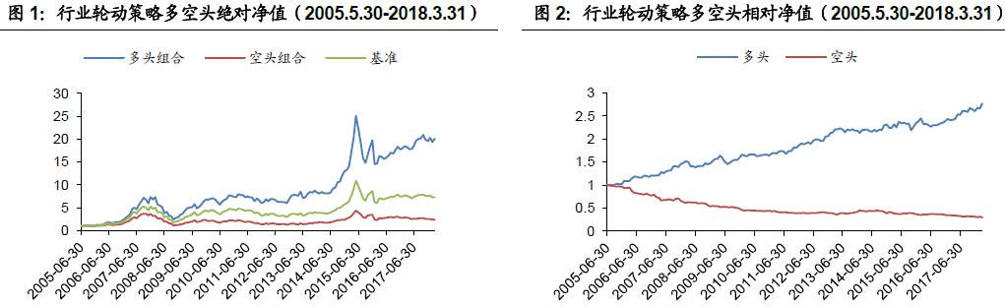
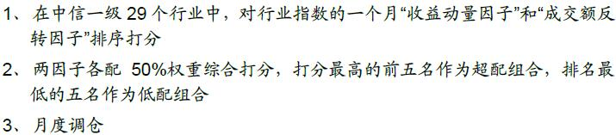
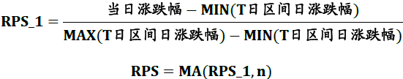
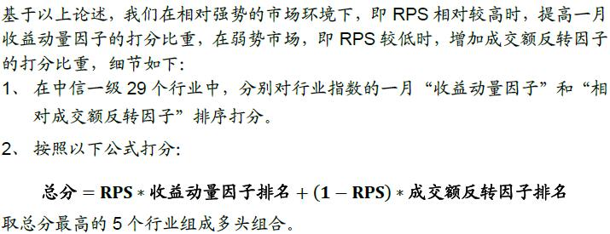
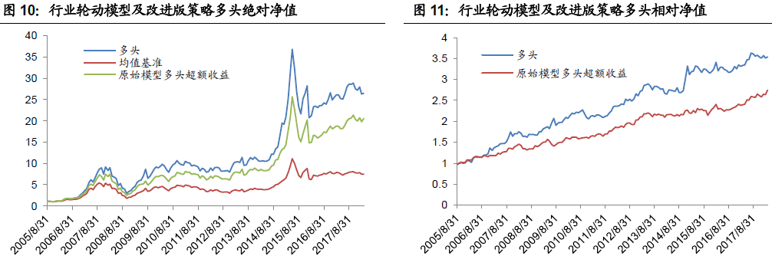
中观：风格配置
行业轮动-实例1（价量因子、横截面分析）
流程：
注：资料来源-国信证券

Slide 16
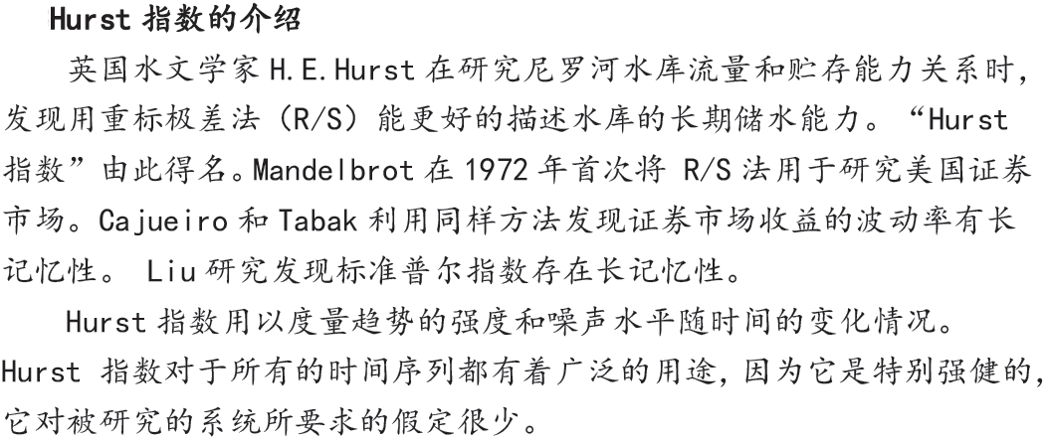
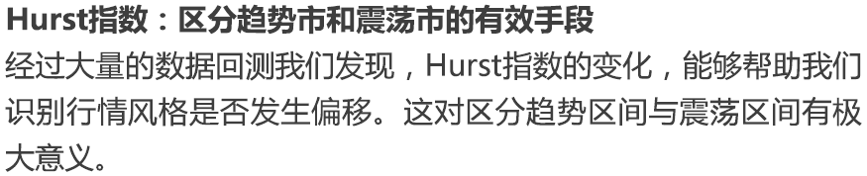
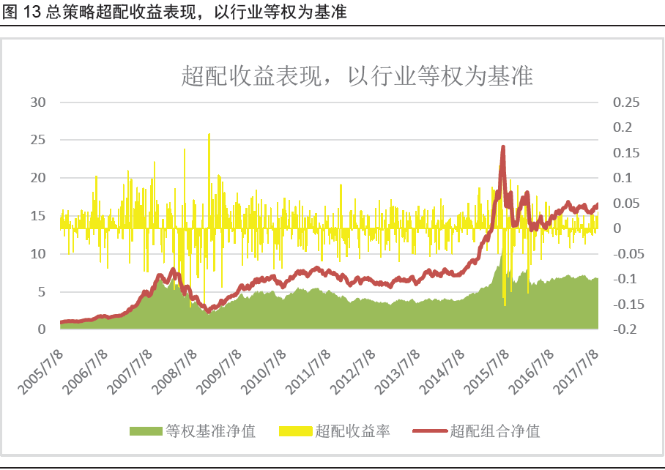
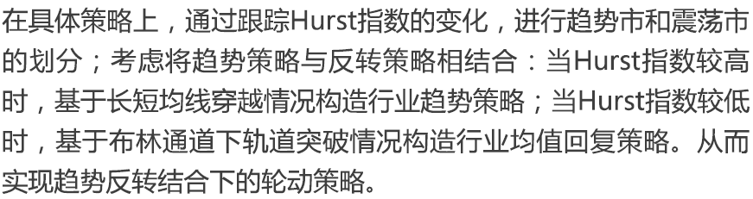
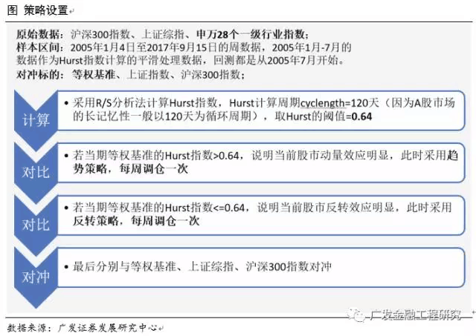
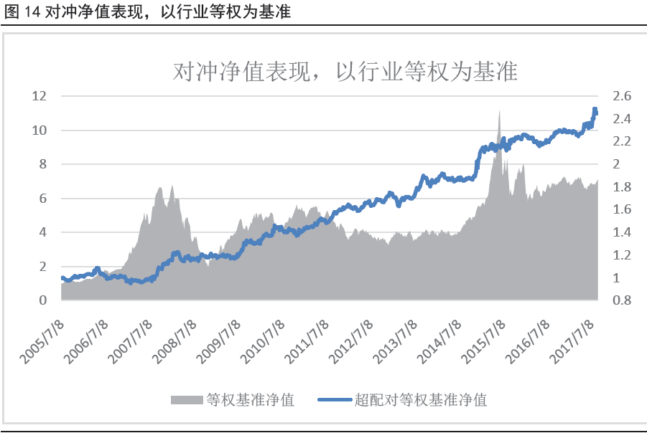
中观：风格配置
行业轮动-实例2（价量因子、时间序列分析）
流程：
注：资料来源-广发证券

Slide 17
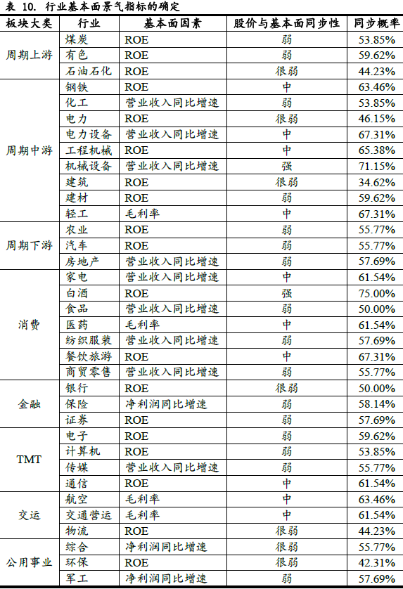
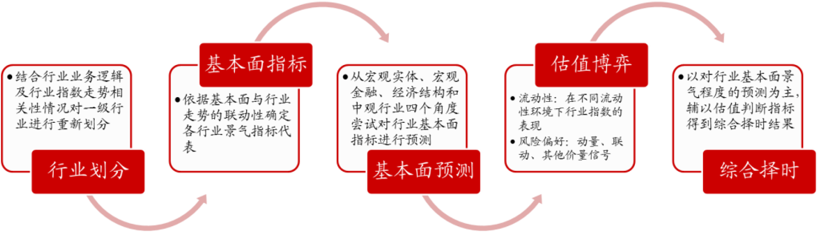
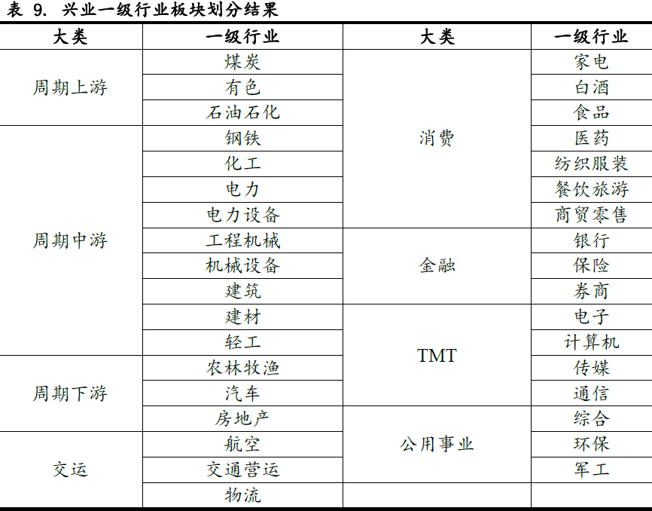
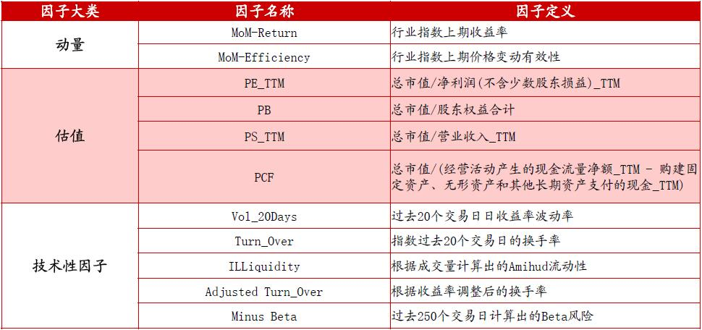
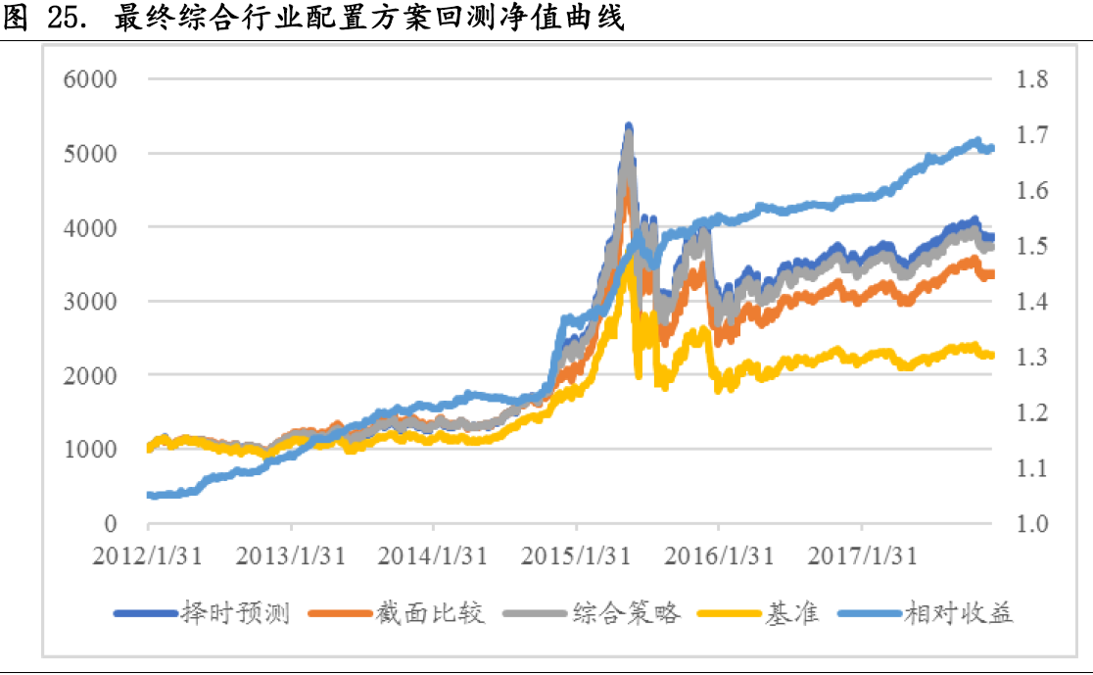
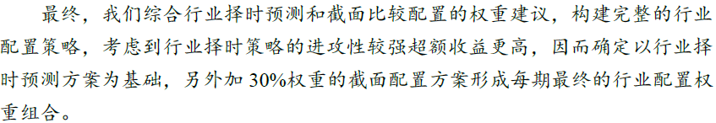
中观：风格配置
行业轮动-实例3（基本面+价量因子、横截面分析+时间序列分析）
流程：
注：资料来源-兴业证券

Slide 18
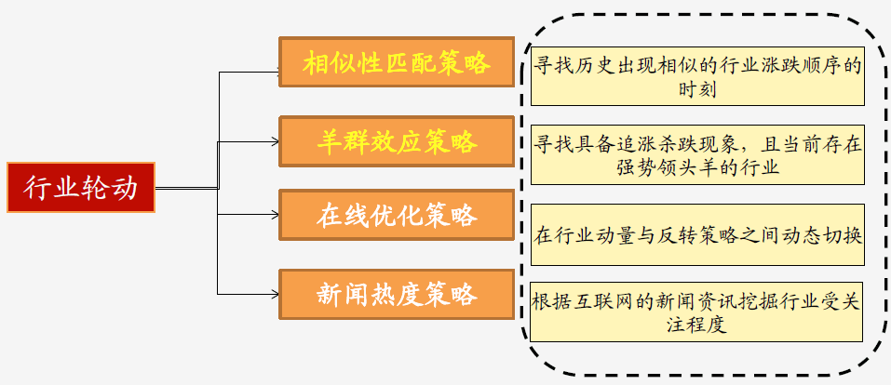
中观：风格配置
行业轮动-实例4（其他思路等）
流程：
注：资料来源-广发证券

Slide 19
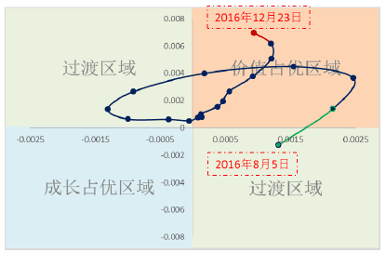
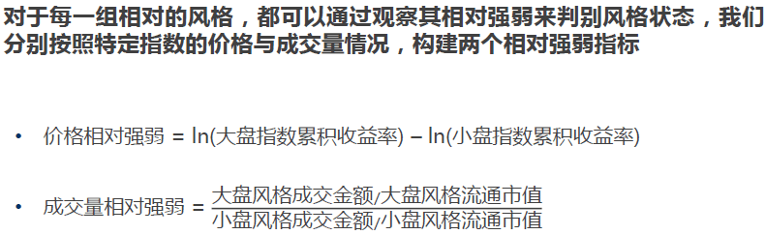
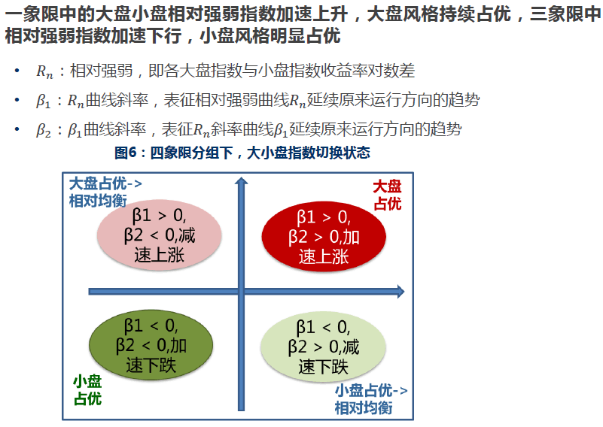
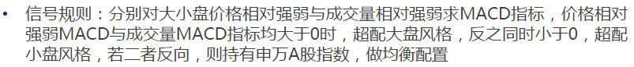
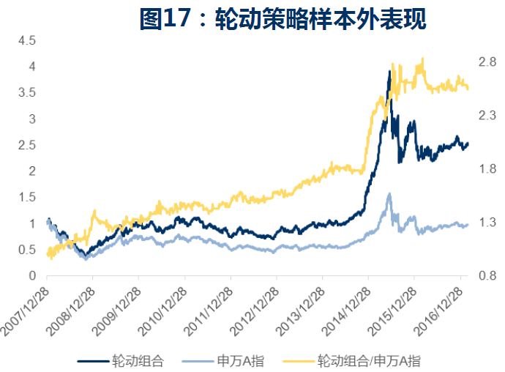
中观：风格配置
风格轮动-实例1（价量因子，时间序列分析）
流程：
注：资料来源-申万宏源证券

Slide 20
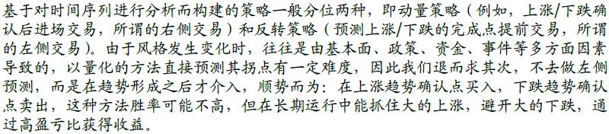
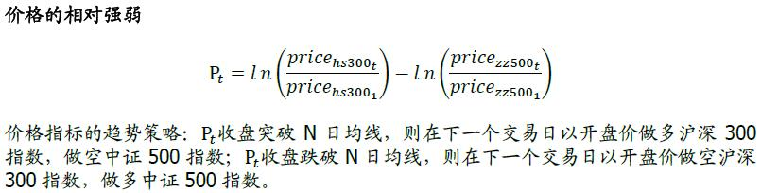
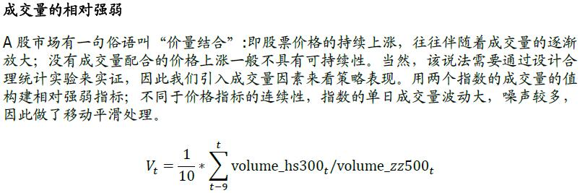
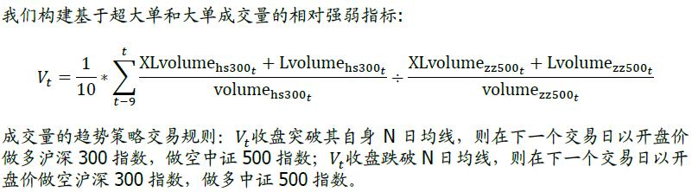
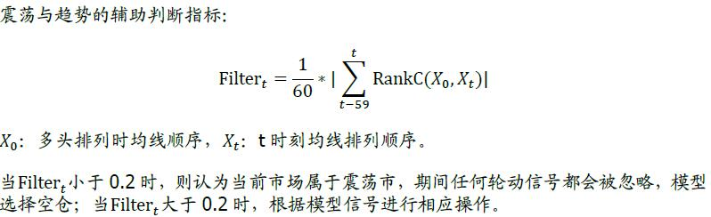
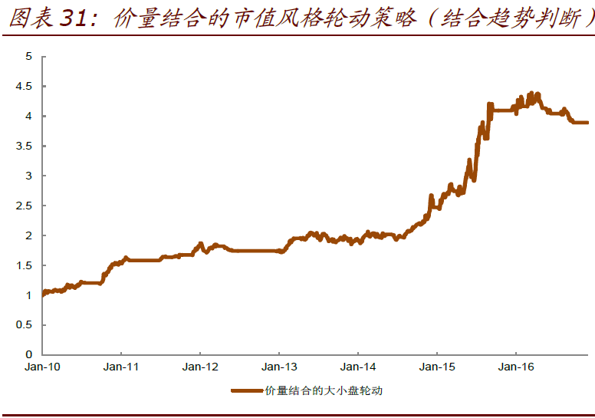
中观：风格配置
风格轮动-实例2（价量因子，时间序列分析）
流程：
注：资料来源-中金公司

Slide 21
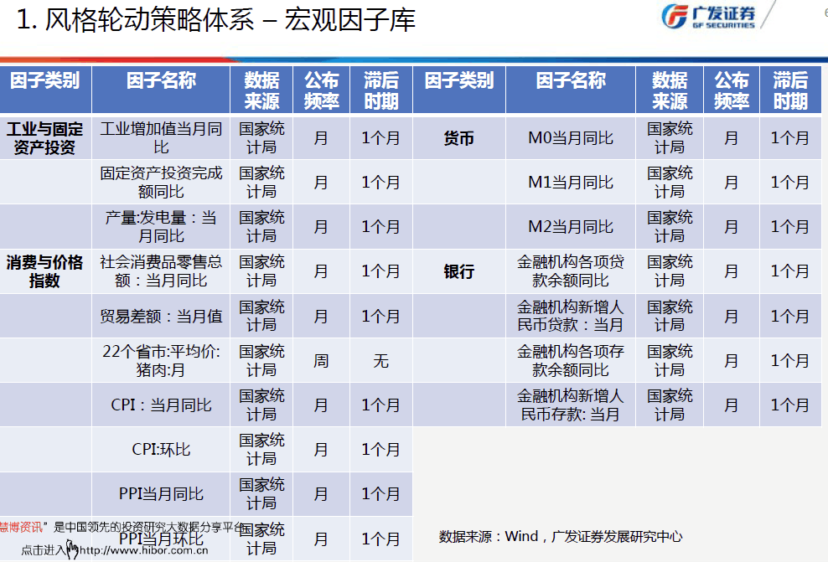
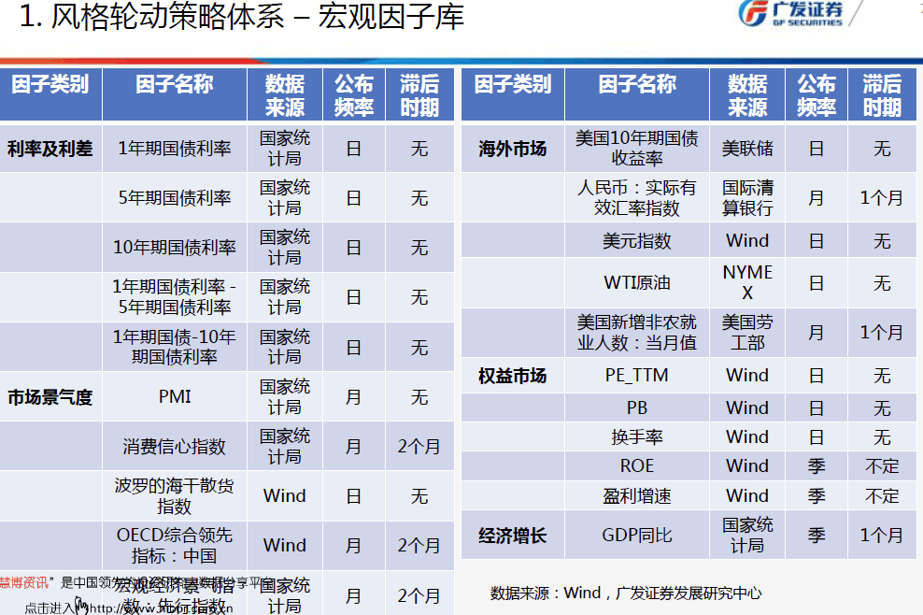
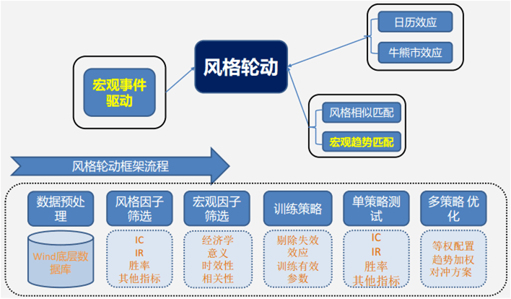
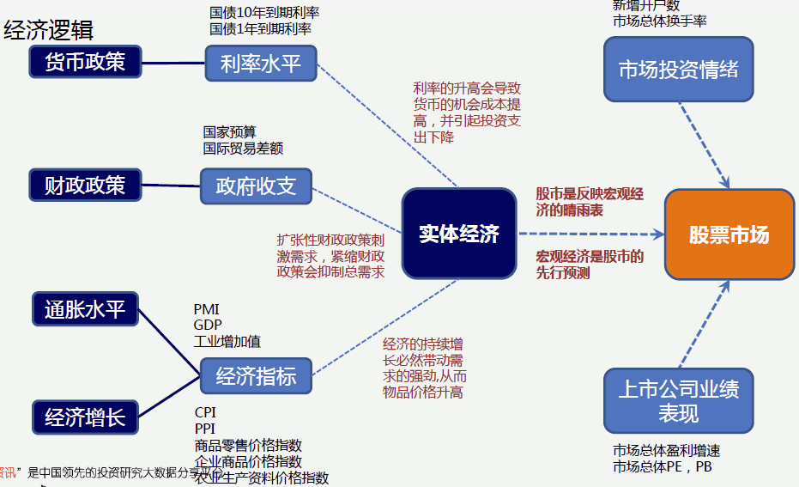
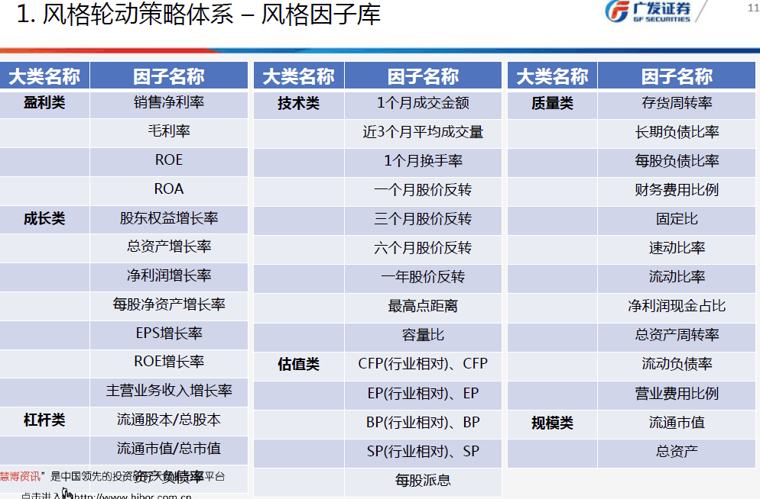
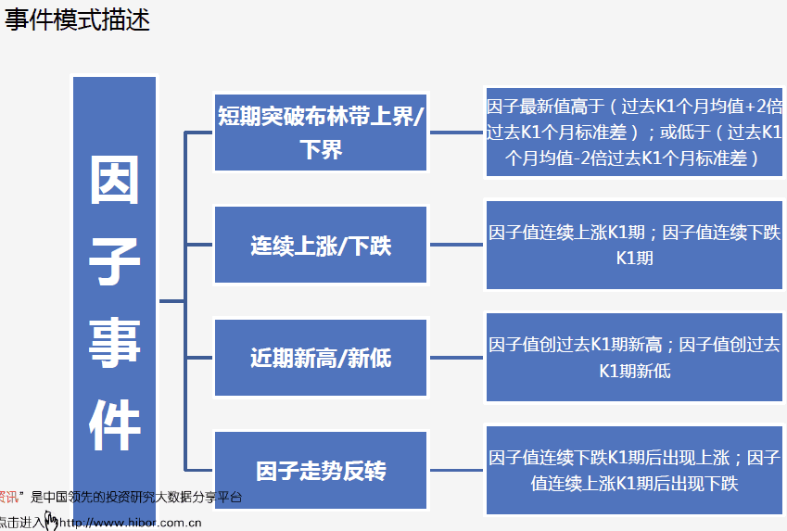
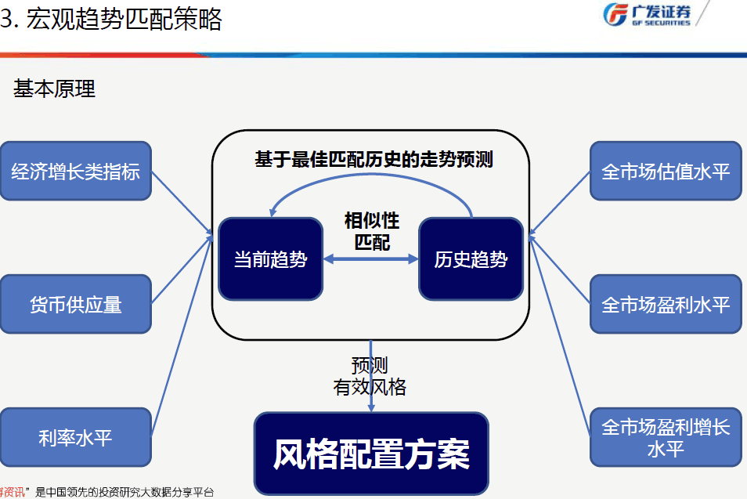


中观：风格配置
风格轮动-实例3（宏观+基本面+价量因子，时间序列分析）
流程：
注：资料来源-广发证券

Slide 22
目 录
1
宏观：资产配置
2
中观：风格配置
3
微观：策略配置

Slide 23
微观：策略配置
策略配置
选股：
低频（多因子选股、事件驱动型选股 、指标阈值型选股 .....）
高频（配对交易、个股CTA .....）
期货CTA：
投机型
套利型
.....
期权：
卖方策略
买方策略
.....
.....

Slide 24


微观：策略配置
策略配置-低频选股-多因子选股（传统工具-多元线性回归）-实例1
历史演化：均值方差模型 → CAPM → APT → 多因子模型
注：资料来源-广发证券、华泰证券

Slide 25






微观：策略配置
策略配置-低频选股-多因子选股（新颖工具-机器学习）-实例2
流程：
注：资料来源-华泰证券

Slide 26



微观：策略配置
策略配置-低频选股-事件驱动型选股-实例3
流程：
注：资料来源-光大证券

Slide 27

微观：策略配置
策略配置-低频选股-指标阈值型选股（如：大师选股）
说明：
注：资料来源-申万宏源证券

Slide 28



微观：策略配置
策略配置-低频选股-指标阈值型选股-实例4
流程：
注：资料来源-天风证券

Slide 29




微观：策略配置
策略配置-高频选股-配对交易-实例5
流程：
注：资料来源-天风证券

Slide 30




策略开发新方向
微观：策略配置
策略配置-高频选股-个股CTA-实例6
流程：在对冲工具受限、融券困难的情况下，绝对收益从哪里来？
注：资料来源-银河证券

Slide 31

微观：策略配置
策略配置-期货CTA
CTA策略的不可能三角：胜率 + 赔率 + 宽度

Slide 32

微观：策略配置
策略配置-期货CTA
分类方法：核心（趋势类策略-70%~80%） + 卫星（反转类策略-20%~30%）
注：资料来源-广发证券

Slide 33

微观：策略配置
策略配置-期货CTA
结构要素：信号 + 反手 + 止损（止赢）

Slide 34



微观：策略配置
策略配置-期货CTA-投机型-常规类（趋势类：低胜率、高赔率、宽度不限；常规工具）-实例1
说明：《Futures Truth Magazine》发布的交易系统排名
注：资料来源-国泰君安证券

Slide 35





微观：策略配置
策略配置-期货CTA-投机型-新颖类（趋势类：低胜率、高赔率、宽度不限；非常规工具）-实例2
流程：
注：资料来源-广发证券

Slide 36



微观：策略配置
策略配置-期货CTA-投机型-新颖类（趋势类：高胜率、高赔率、宽度有限；数据源优势）-实例3
流程：
注：资料来源-方正证券

Slide 37





微观：策略配置
策略配置-期货CTA-套利型-常规类（趋势类：高胜率、低赔率、宽度无限；常规工具）-实例4
流程：
注：资料来源-广发证券

Slide 38




微观：策略配置
策略配置-期货CTA-套利型-新颖类（高胜率、低赔率、宽度无限；因子多空+常规工具）-实例5
流程：
注：资料来源-东方证券、海通证券

Slide 39




微观：策略配置
策略配置-期货CTA-套利型-新颖类（高胜率、低赔率、宽度无限；因子多空+机器学习）-实例6
流程：
注：资料来源-东方证券

Slide 40



微观：策略配置
策略配置-期权-卖期权策略-实例1（均线）
流程：
注：资料来源-申万宏源证券

Slide 41



微观：策略配置
策略配置-期权-卖期权策略-实例2（布林带）
流程：
注：资料来源-光大证券

Slide 42



微观：策略配置
策略配置-期权-比率价差策略-实例3
流程：比率价差策略比卖期权策略更安全
注：资料来源-申万宏源证券

Slide 43




微观：策略配置
策略配置-期权-牛熊价差组合-实例4
流程：
注：资料来源-光大证券

Slide 44





策略开发新方向
微观：策略配置
策略配置-期权-事件型机会-实例5
流程：
注：资料来源-广发证券

Slide 45


微观：策略配置
策略配置-期权-无风险套利型
流程：
注：资料来源-长江证券

Slide 46

微观：策略配置
策略配置-期权-牛市策略
流程：
注：资料来源-长江证券

Slide 47


微观：策略配置
策略配置-期权-熊市策略
流程：
注：资料来源-长江证券

Slide 48


微观：策略配置
策略配置-期权-波动率策略
流程：
注：资料来源-长江证券

Slide 49


微观：策略配置
策略配置-期权-混合策略
流程：
注：资料来源-长江证券

Slide 50
谢 谢！

